Slide 1
Волонтёрская организация Сухиничского района «Территория добрых дел»

Slide 2
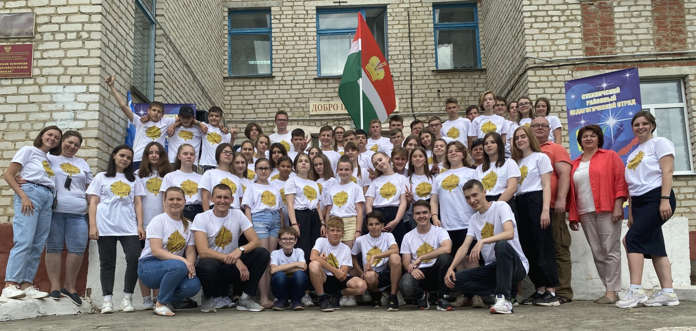
Педагогическое направление
- вожатые лагерного сбора актива старшеклассников,
- вожатые пришкольных лагерей дневного пребывания
Лагерный сбор актива старшеклассников «Мы вместе» в 2021 году

Slide 3
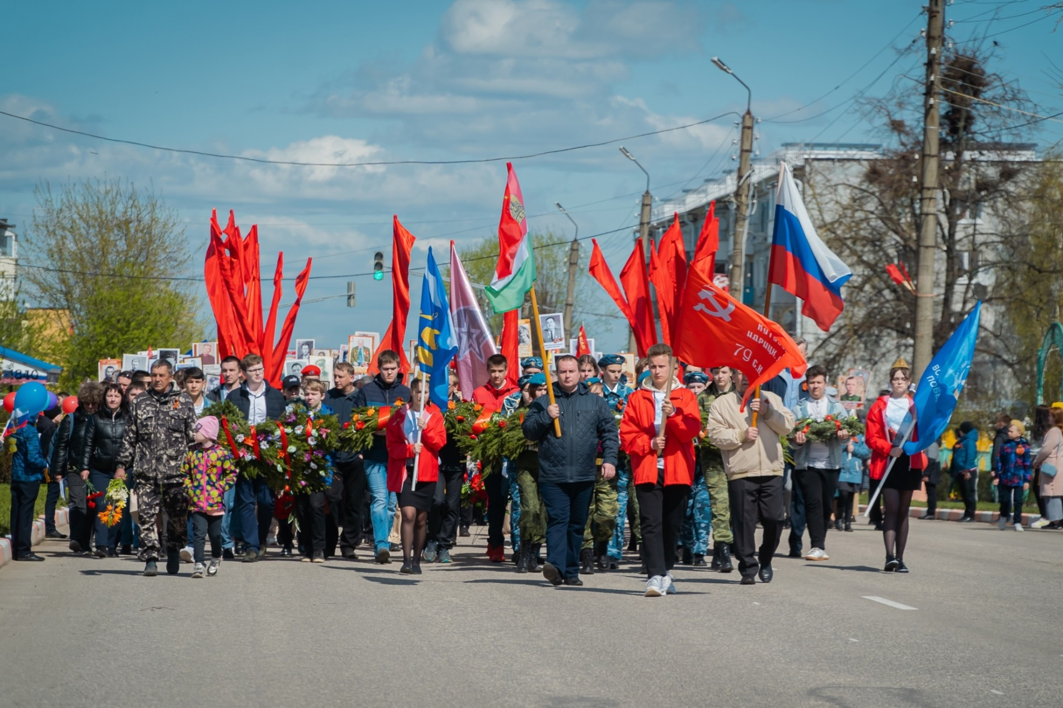
Патриотическое направление
- Работа муниципального штаба ВОД «Волонтеры Победы»,
- организация спортивных патриотических турниров

Slide 4
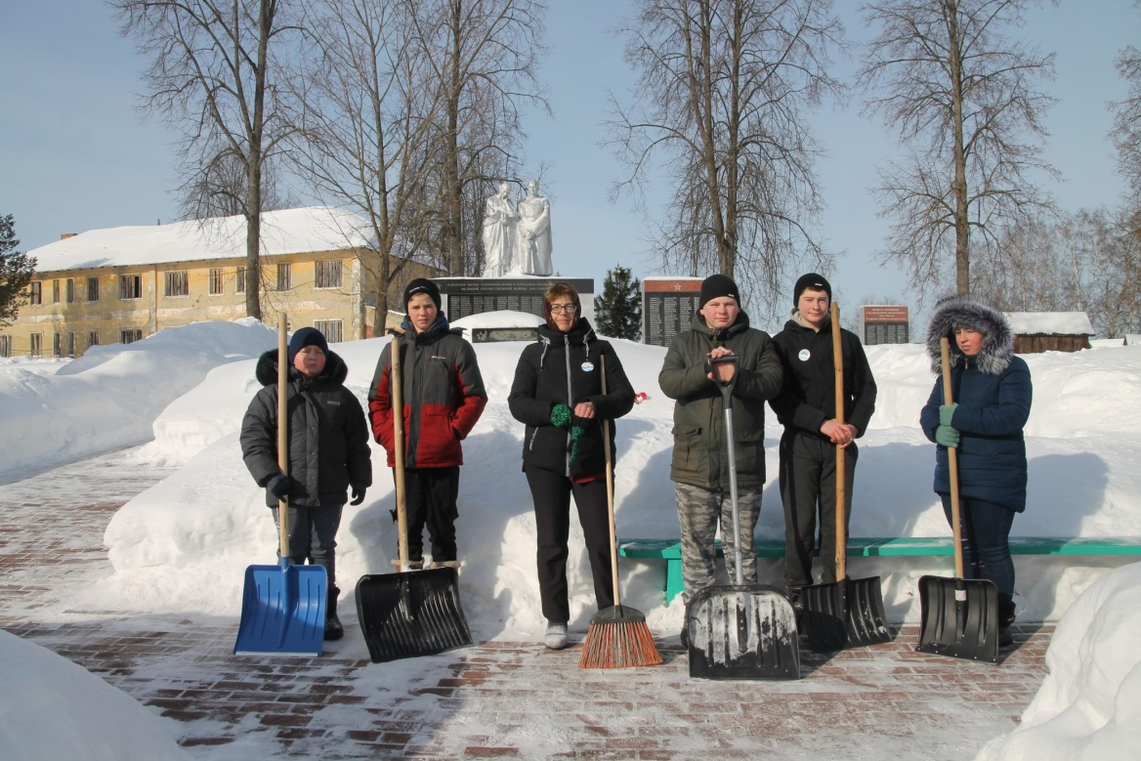
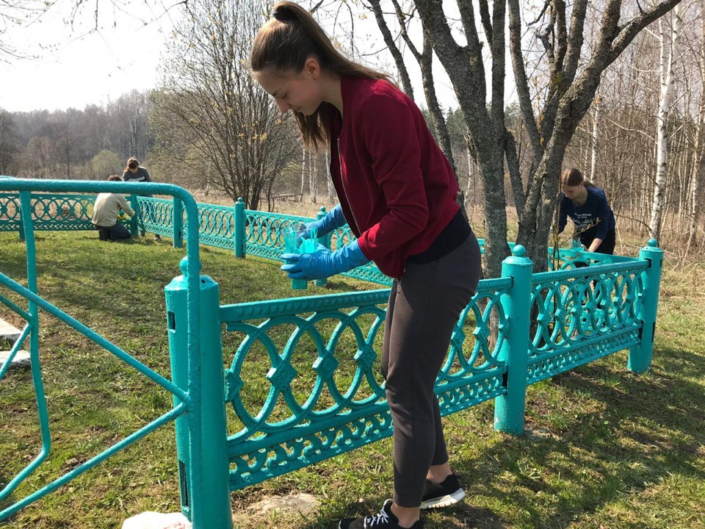
Волонтёры благоустройства
Реализация федерального проекта «Комфортная городская среда», «Малые города России»,
Участие в районных субботниках и в молодежных акциях по благоустройству воинских захоронений
Акция «Снежный десант» - 2021
Субботник на братской могиле д.Куклино

Slide 5
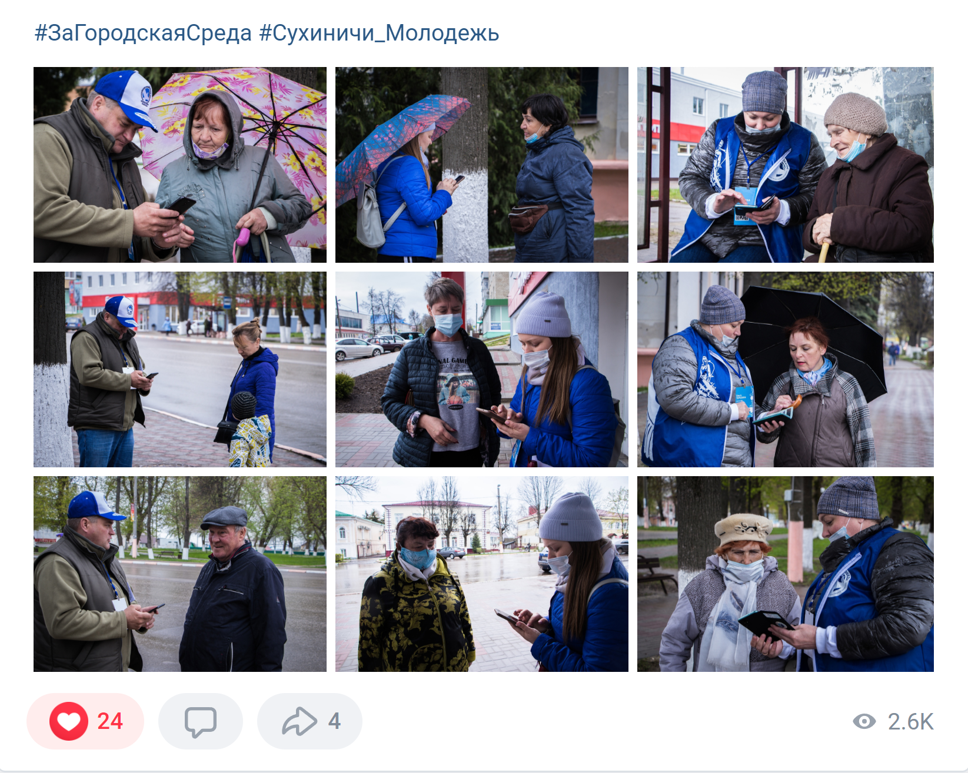

Slide 6
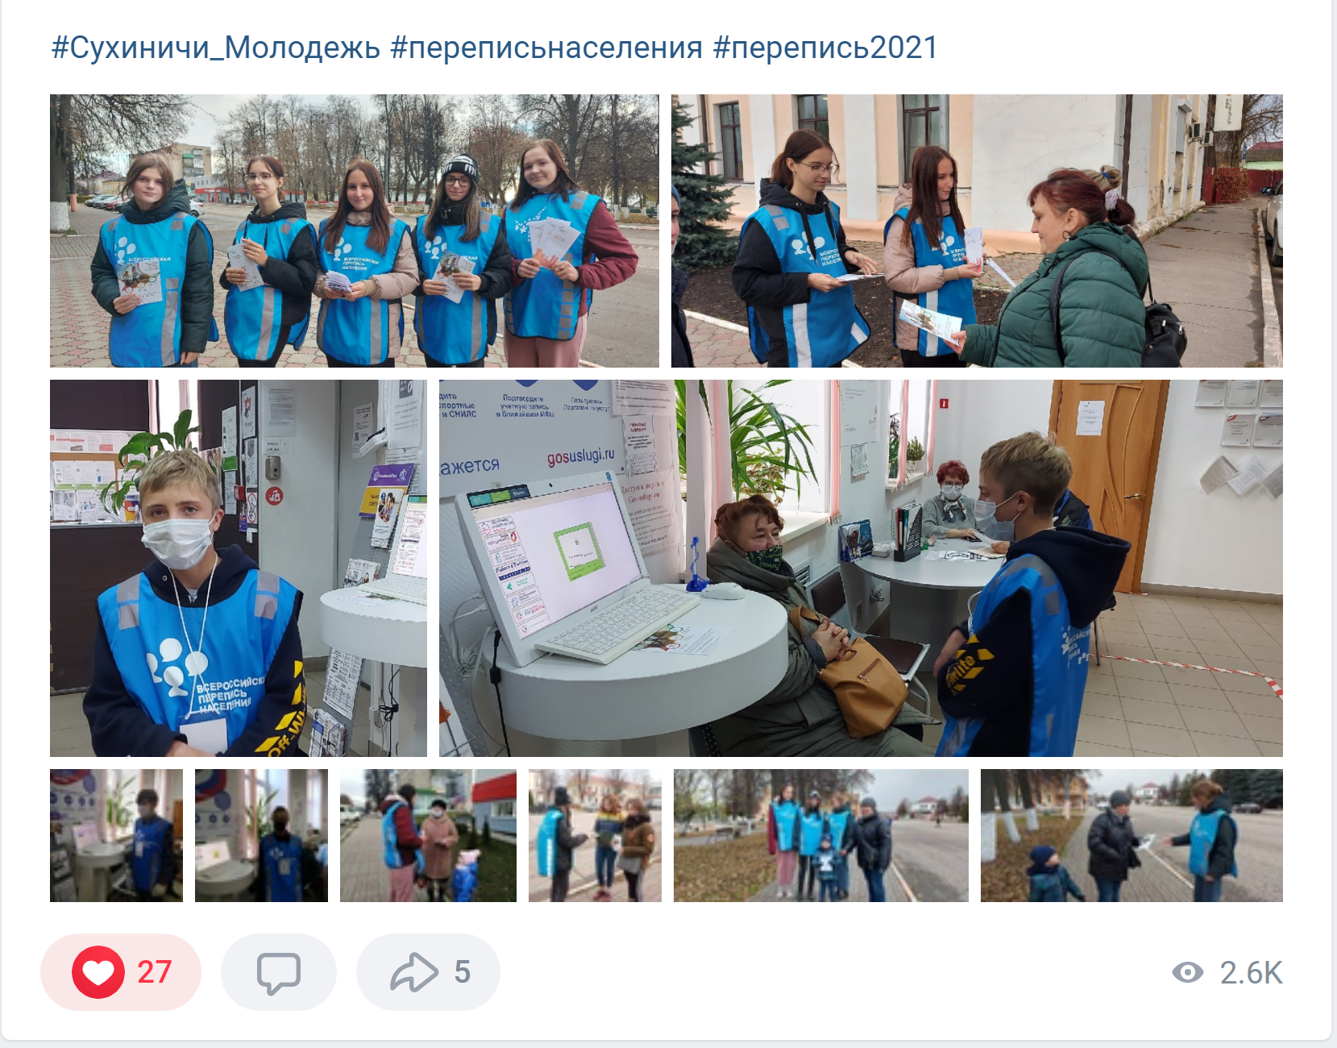
Волонтёры переписи населения

Slide 7
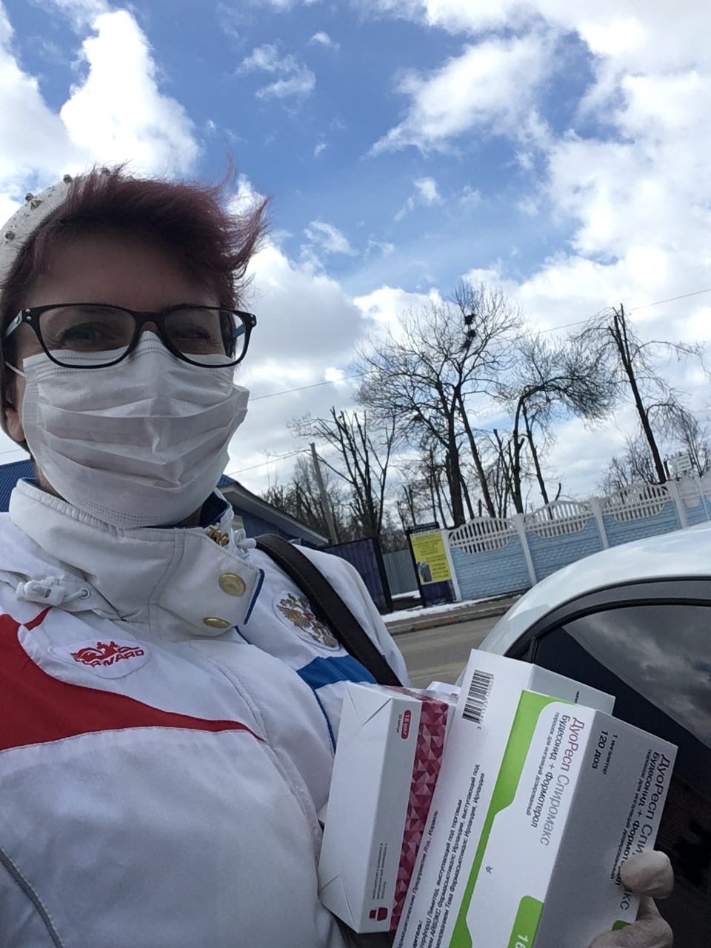
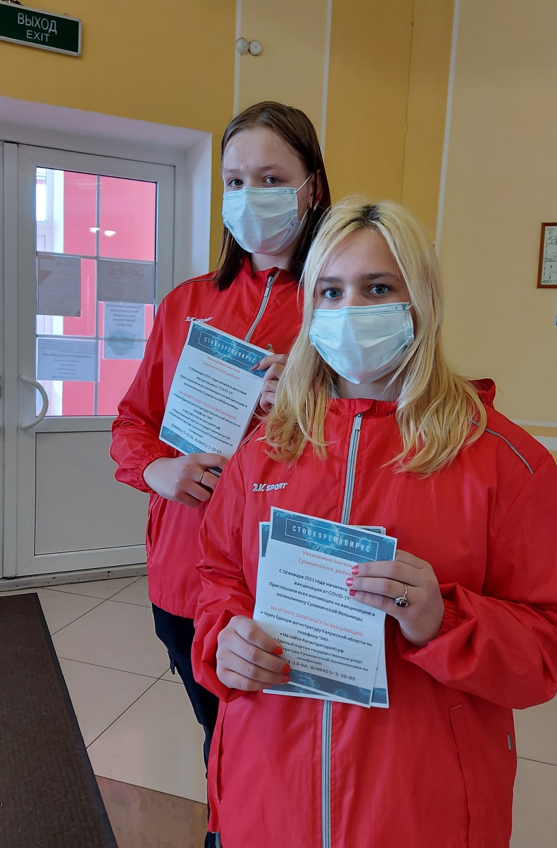
Волонтёры движения «Мы вместе»
Работа районной команды «СтопВирус»

Slide 8
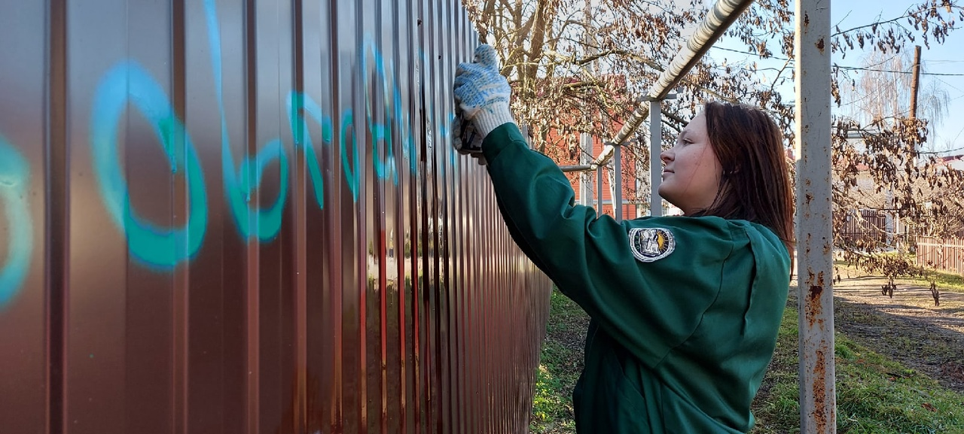
Волонтёры профилактики
Организация акции «Стоп, наркотик!»

Slide 9
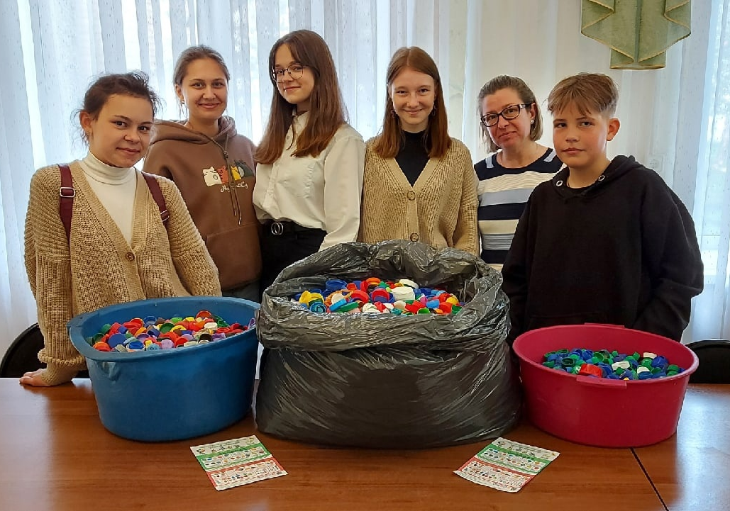
Волонтёры экологических проектов
Организация акции «Добрые крышечки»

Slide 10
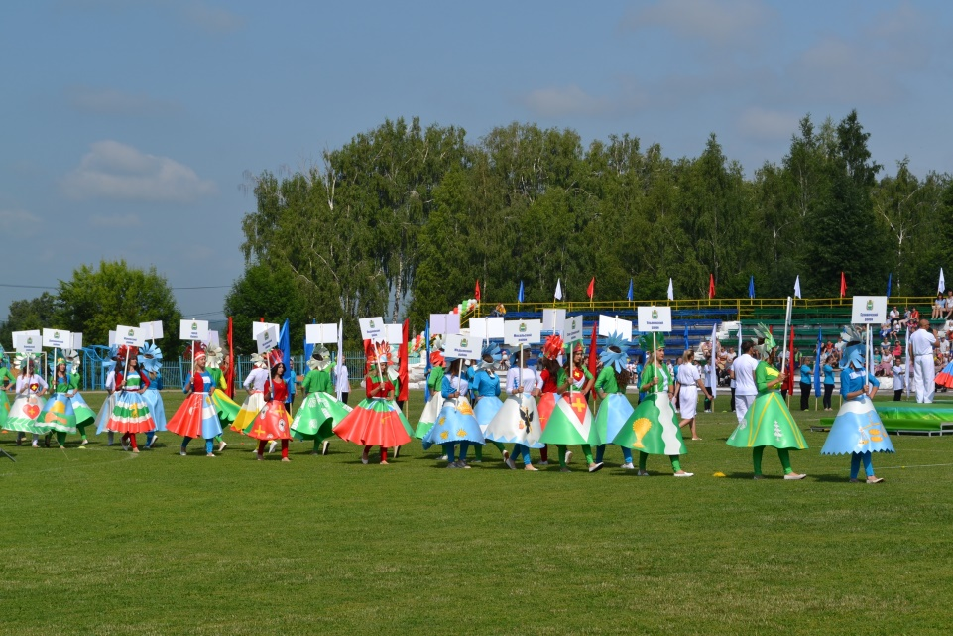
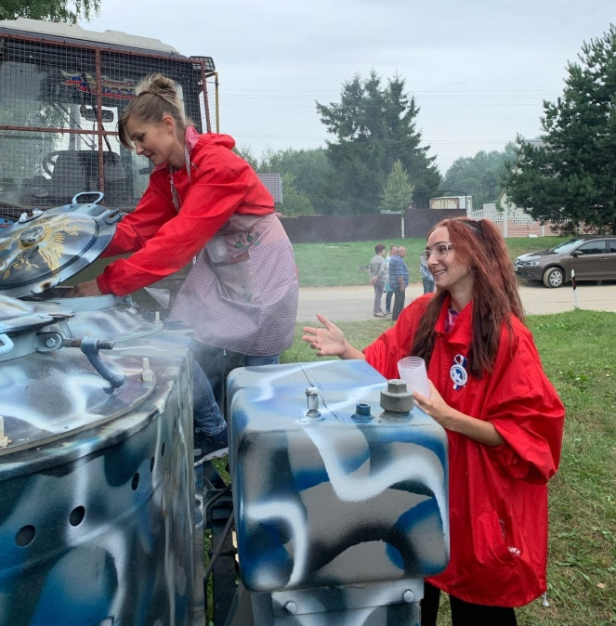
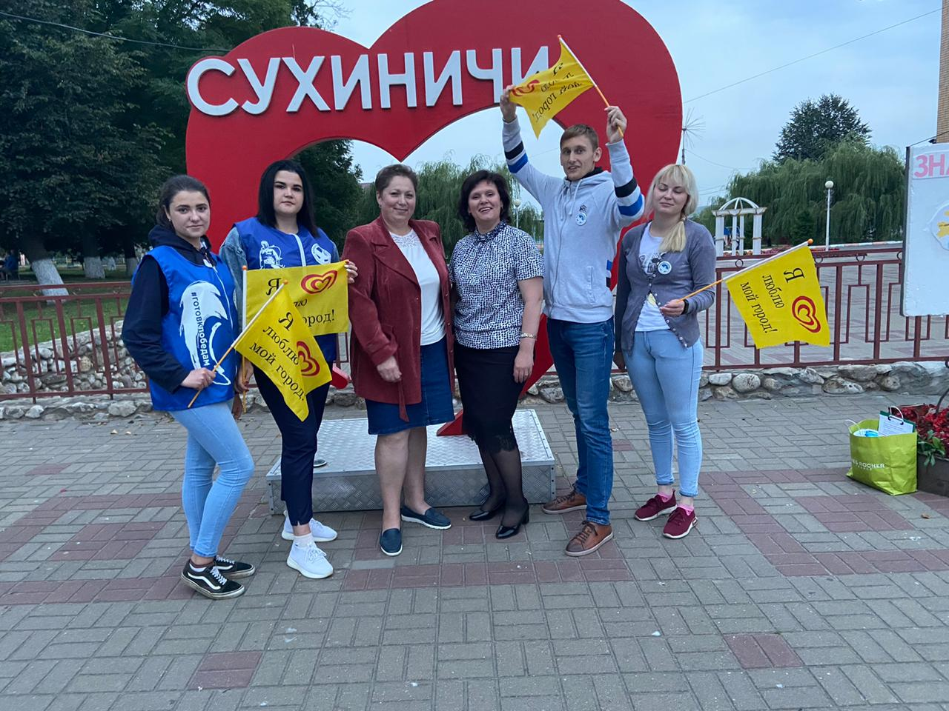
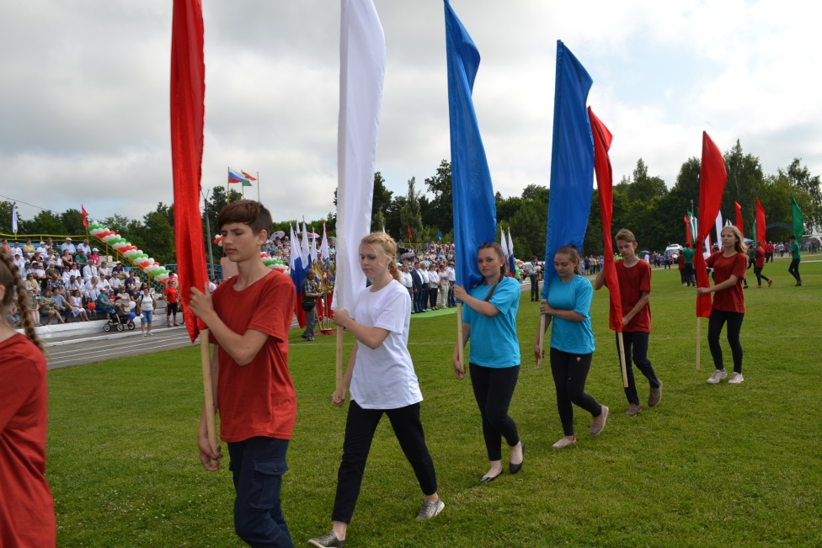
Волонтёры событийных мероприятий

Slide 11
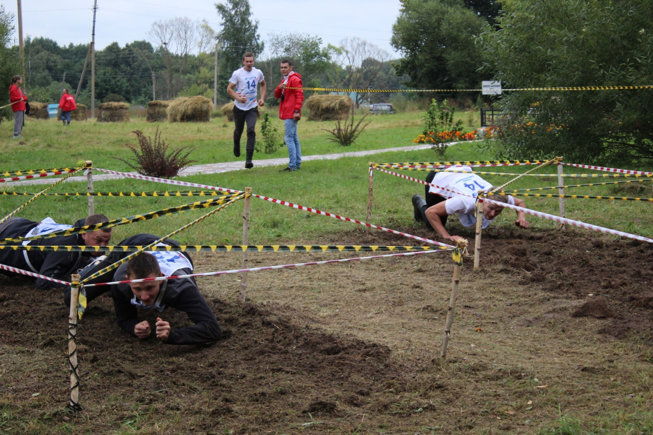
спортивно-патриотические соревнования «Гонка сильнейших» (с.Богдановы Колодези», 2022 год)

Slide 12
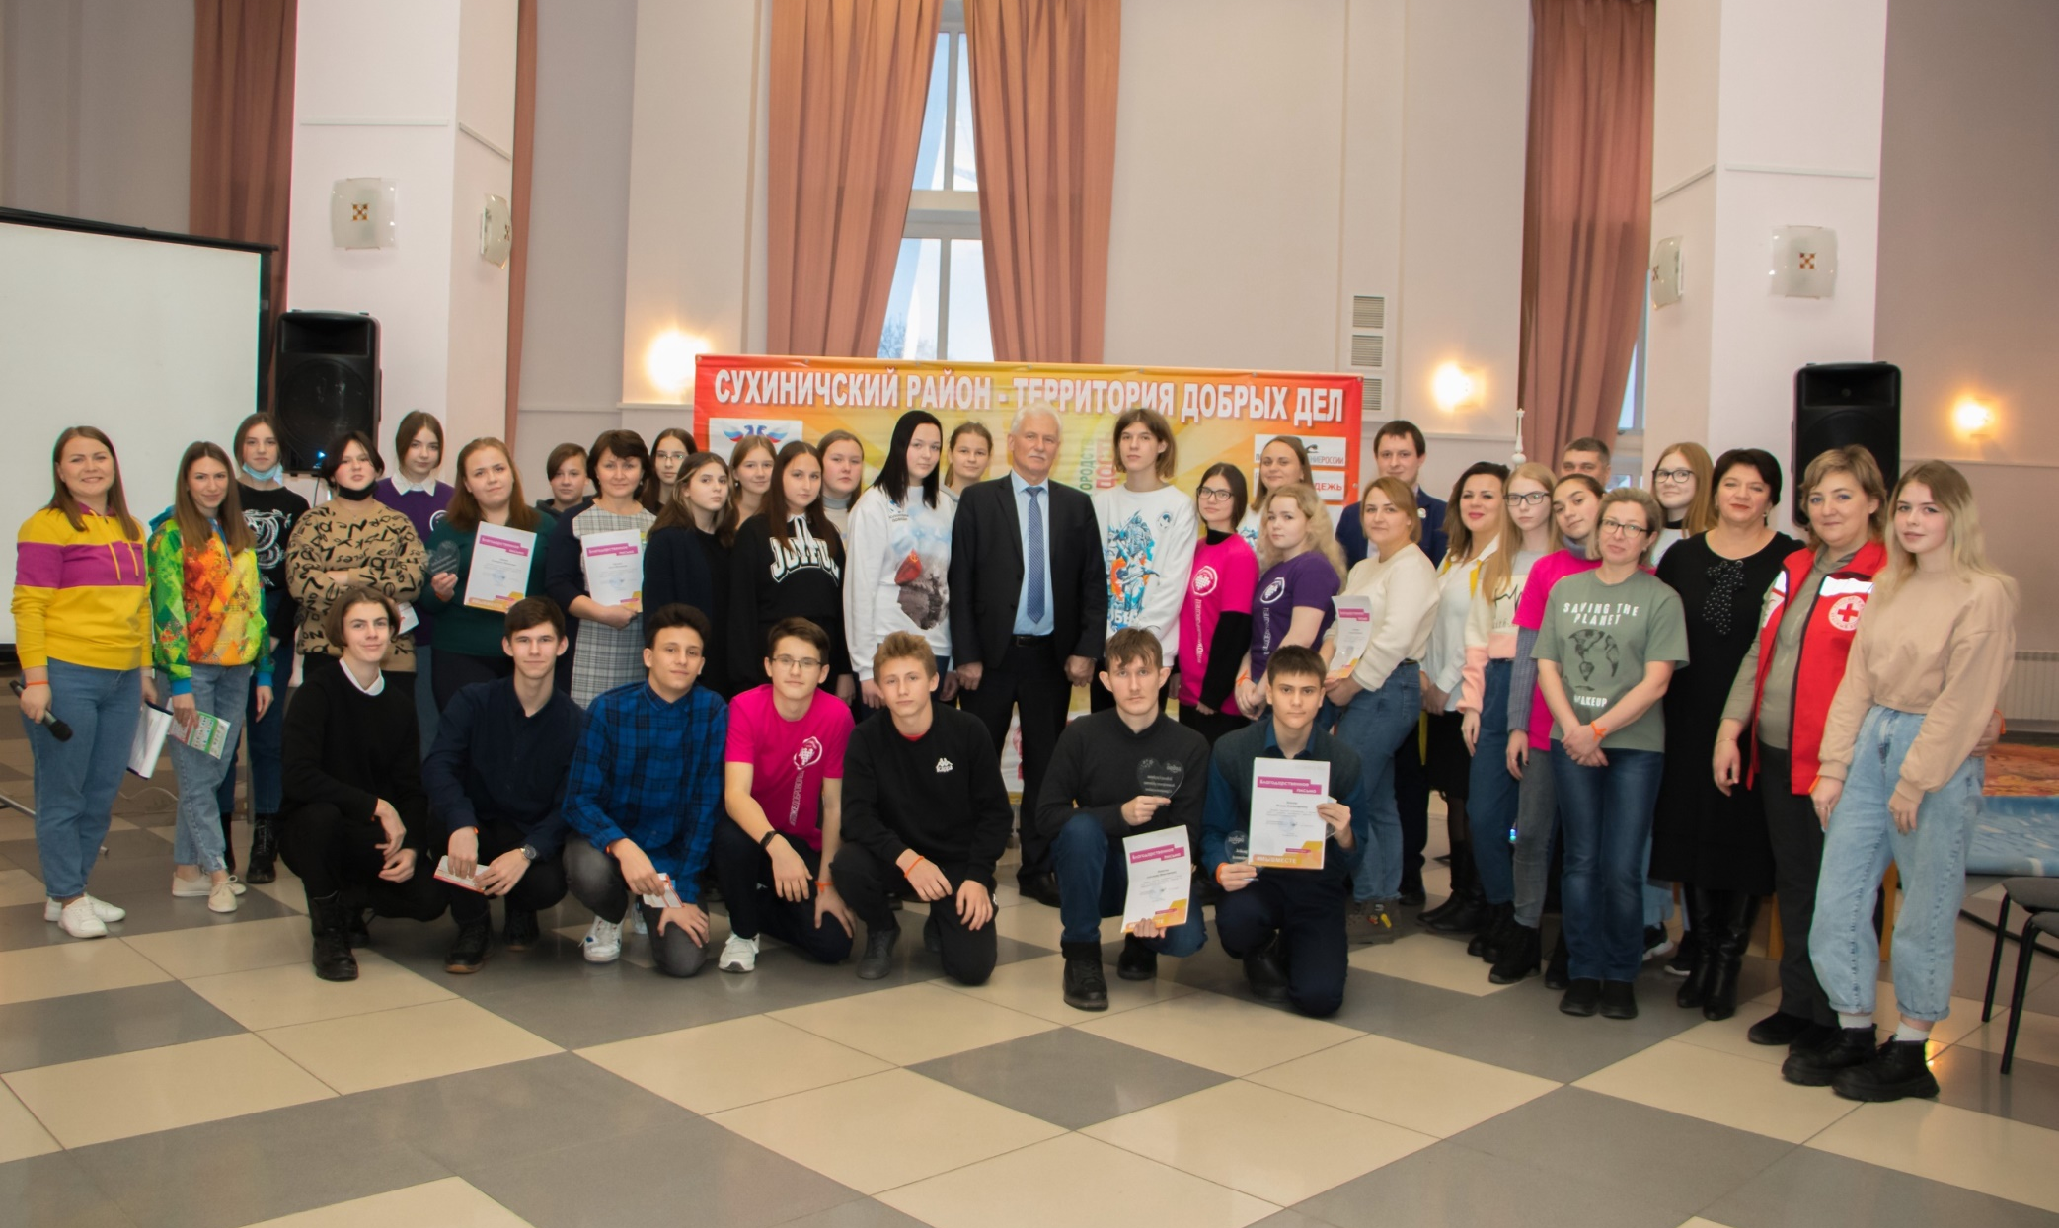
Ежегодный форум добровольцев
Муниципальный форум волонтеров 2021

Slide 13
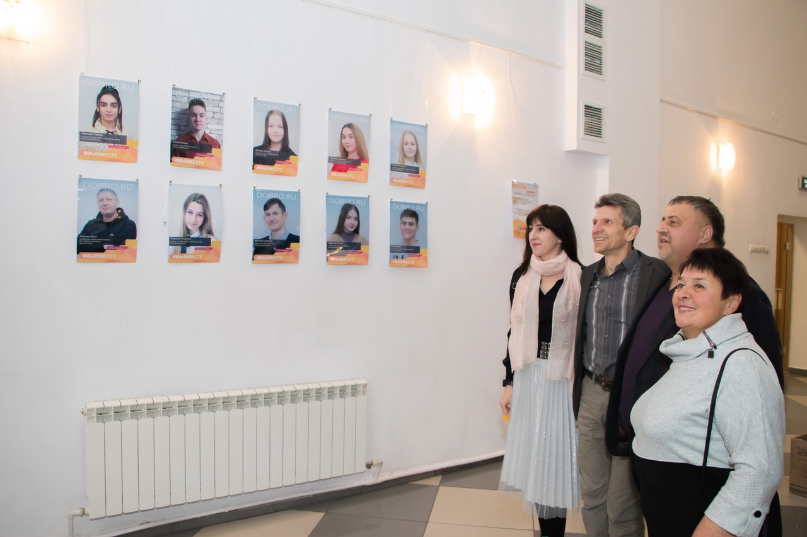
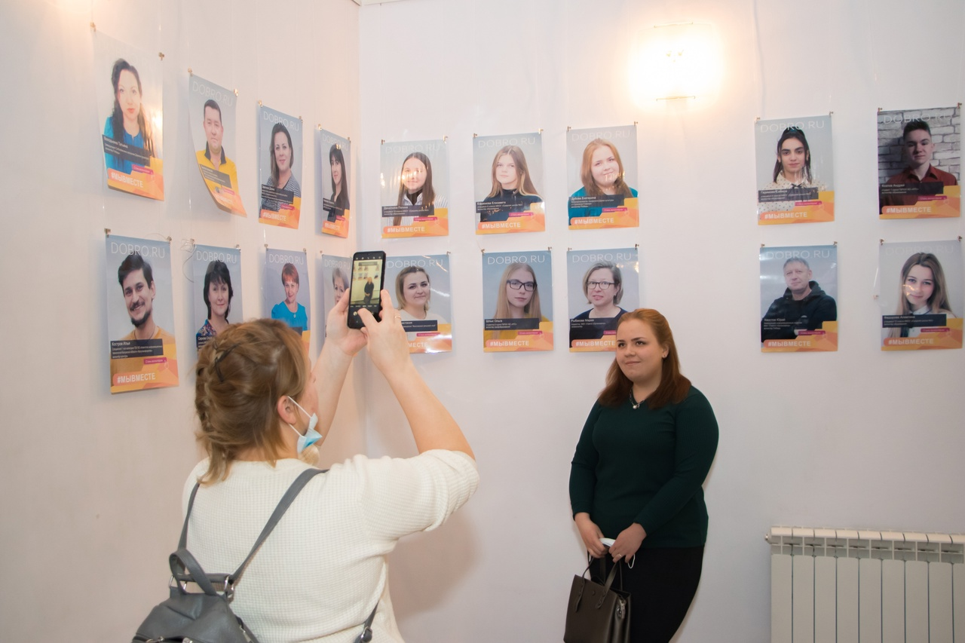
Фотовыставка «Добро в лицах» по итогам 2021 года

Slide 14




Благотворительный проект

